Slide 1

Муниципальное автономное дошкольное образовательное учреждение детский сад комбинированного вида «Рябинушка»
Мудрость
рядом с нами
Фотоматериалы проведенных мероприятий

Slide 2

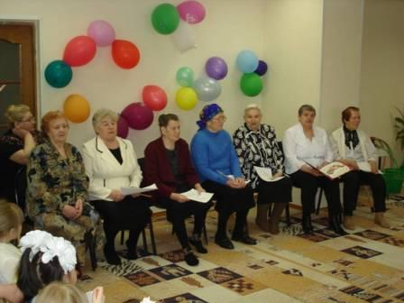
Наши милые бабушки

Slide 3
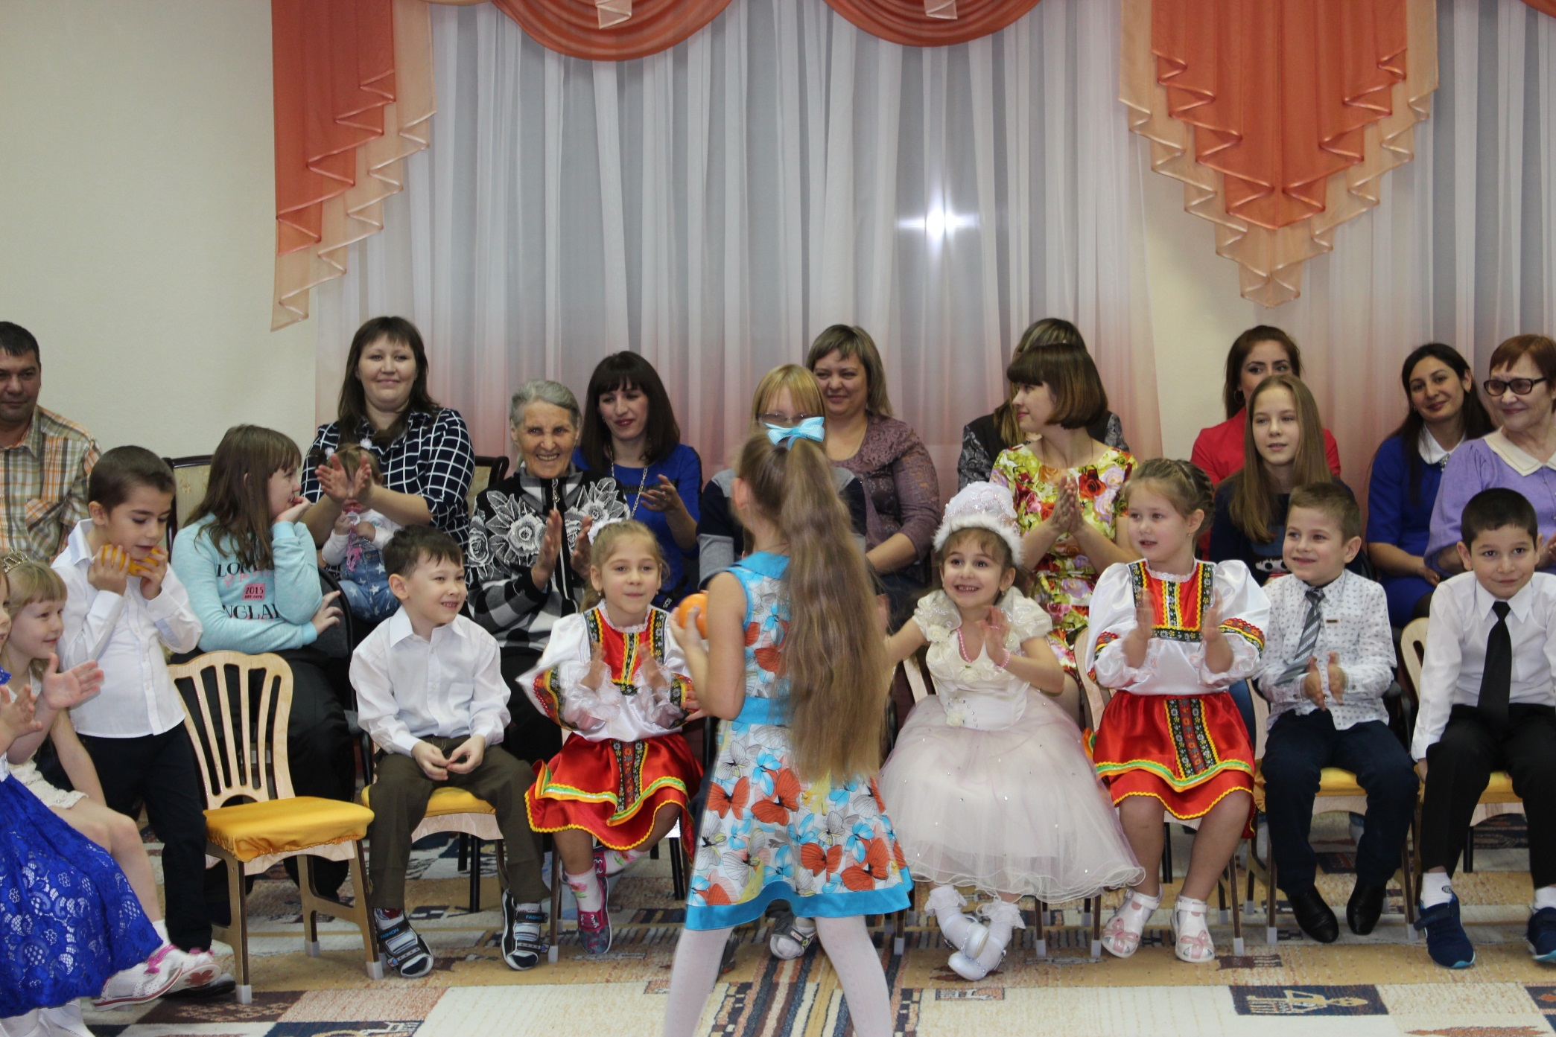

Slide 4
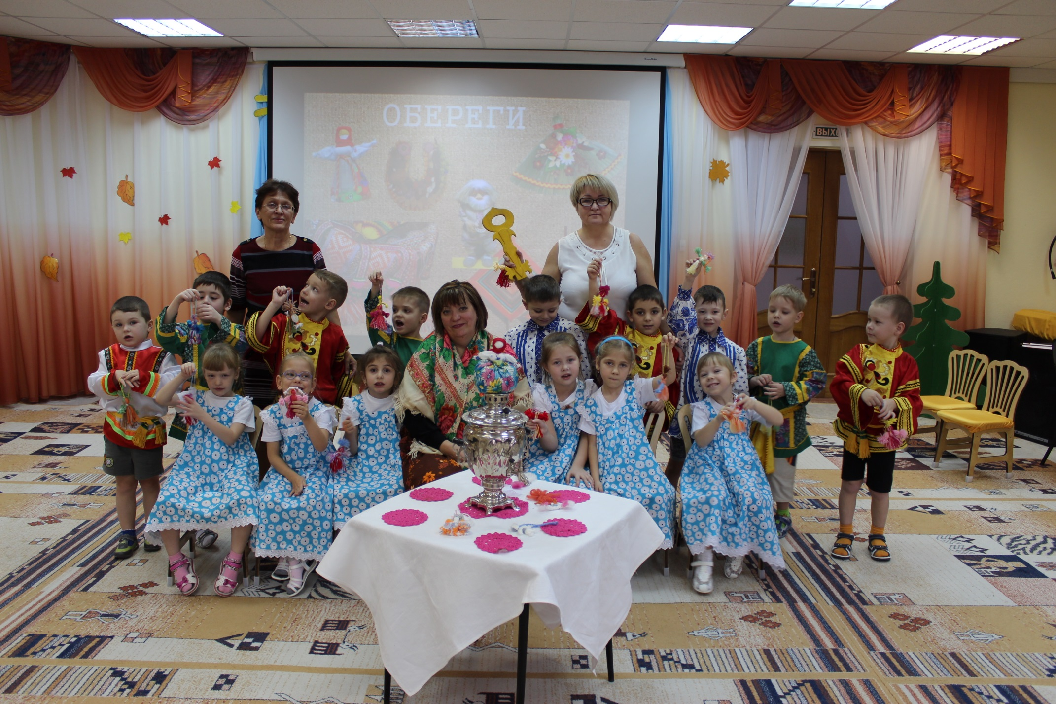

Slide 5
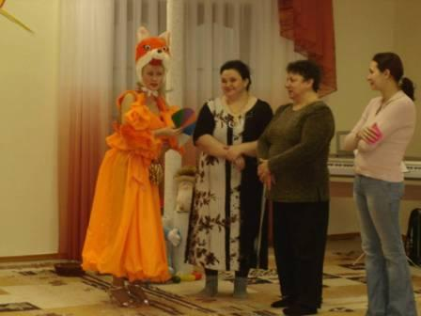
Наши милые бабушки

Slide 6
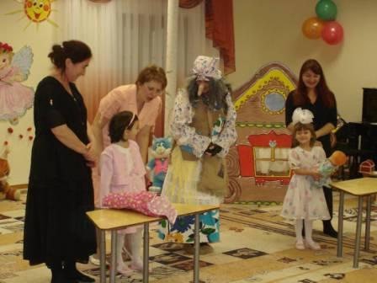
Мама, бабушка и я – неразлучные друзья!

Slide 7
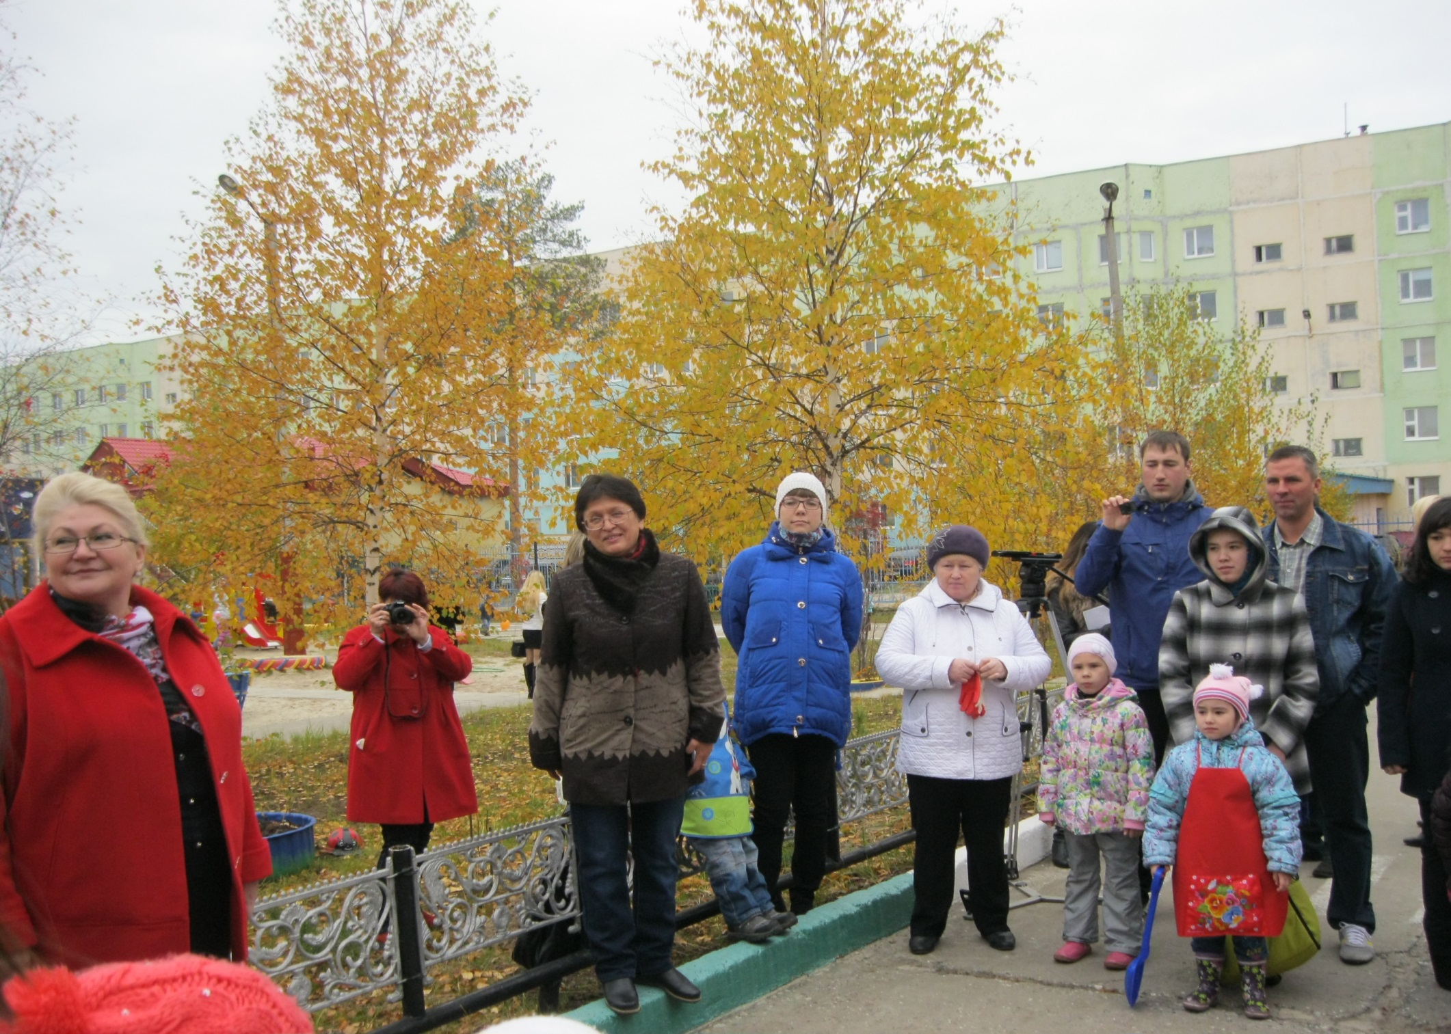

Slide 8
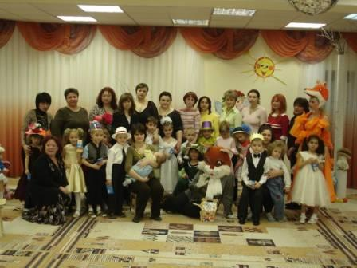
Мама, бабушка и я – неразлучные друзья!

Slide 9
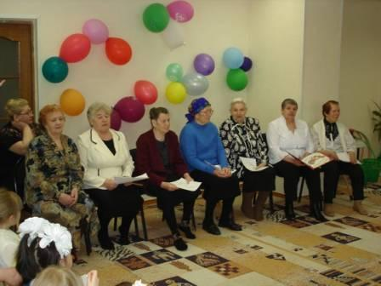
Мудрость рядом снами…

Slide 10
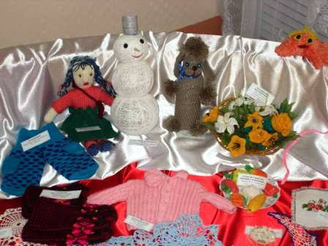
Золотые руки бабушек…

Slide 11
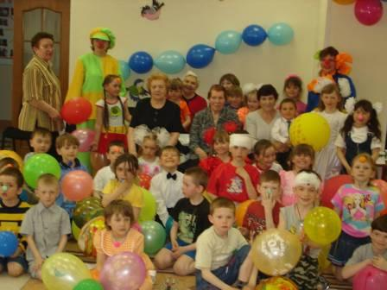
Счастливое детство и мудрая старость!

Slide 12
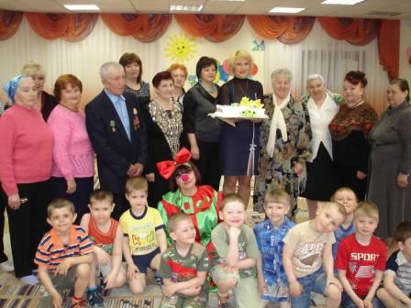
От мала до велика…

Slide 13
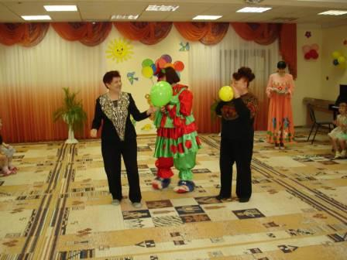
Играем вместе с нами!

Slide 14

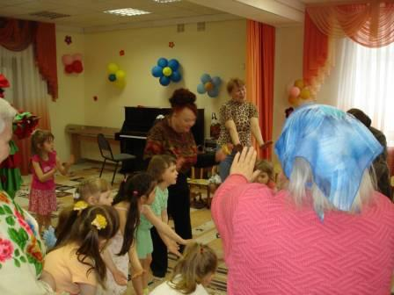
Счастливое детство и мудрая старость!

Slide 15

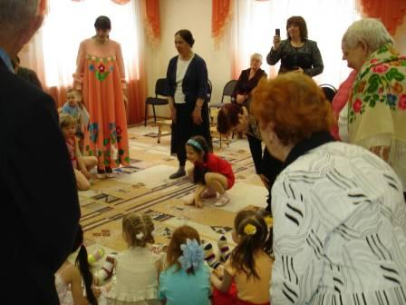
Игры наших бабушек и дедушек…

Slide 16
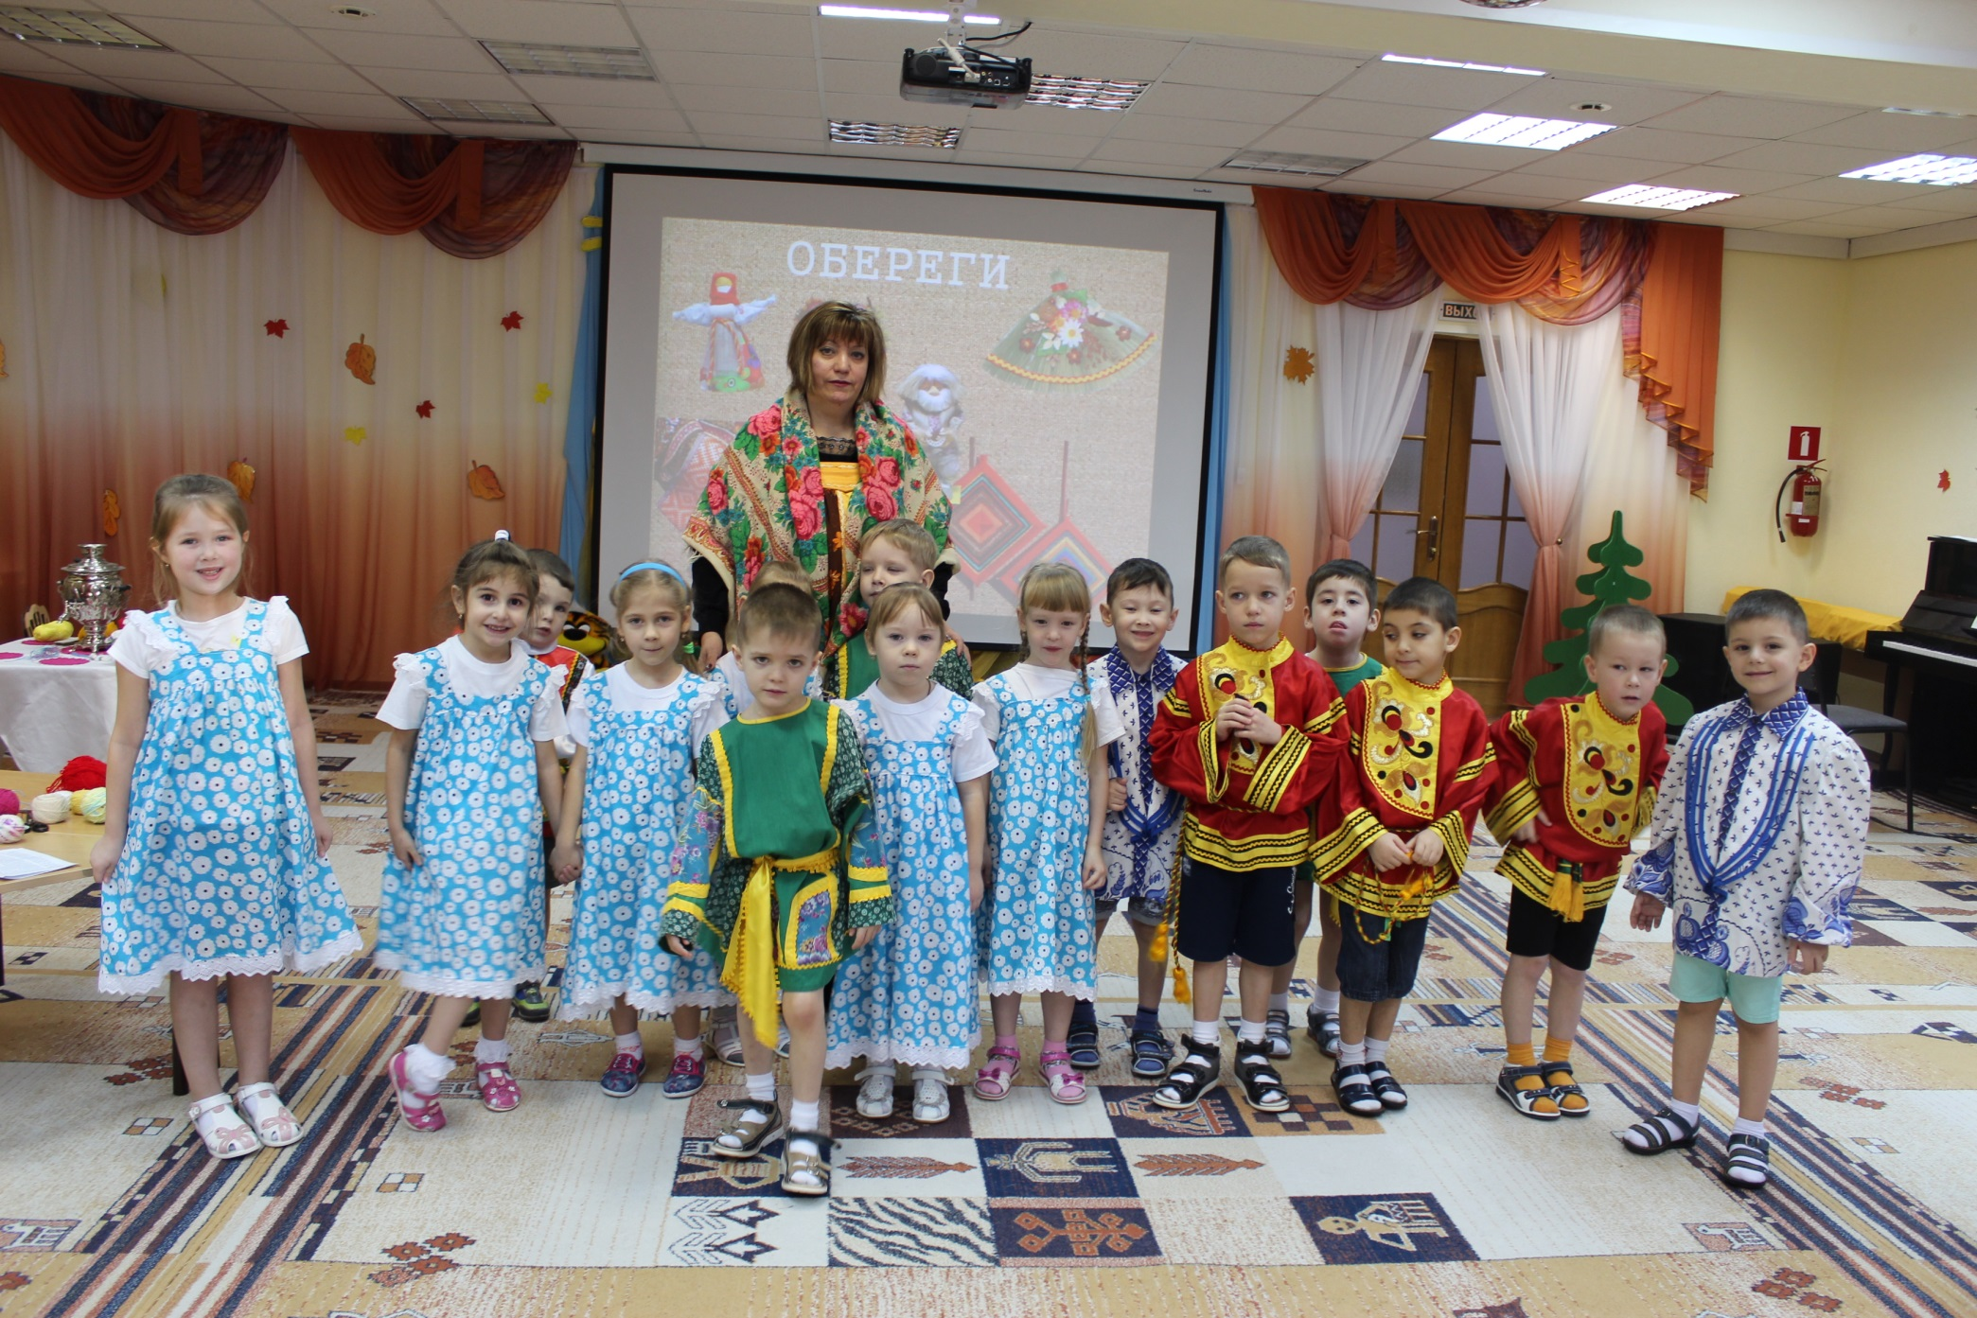

Slide 17
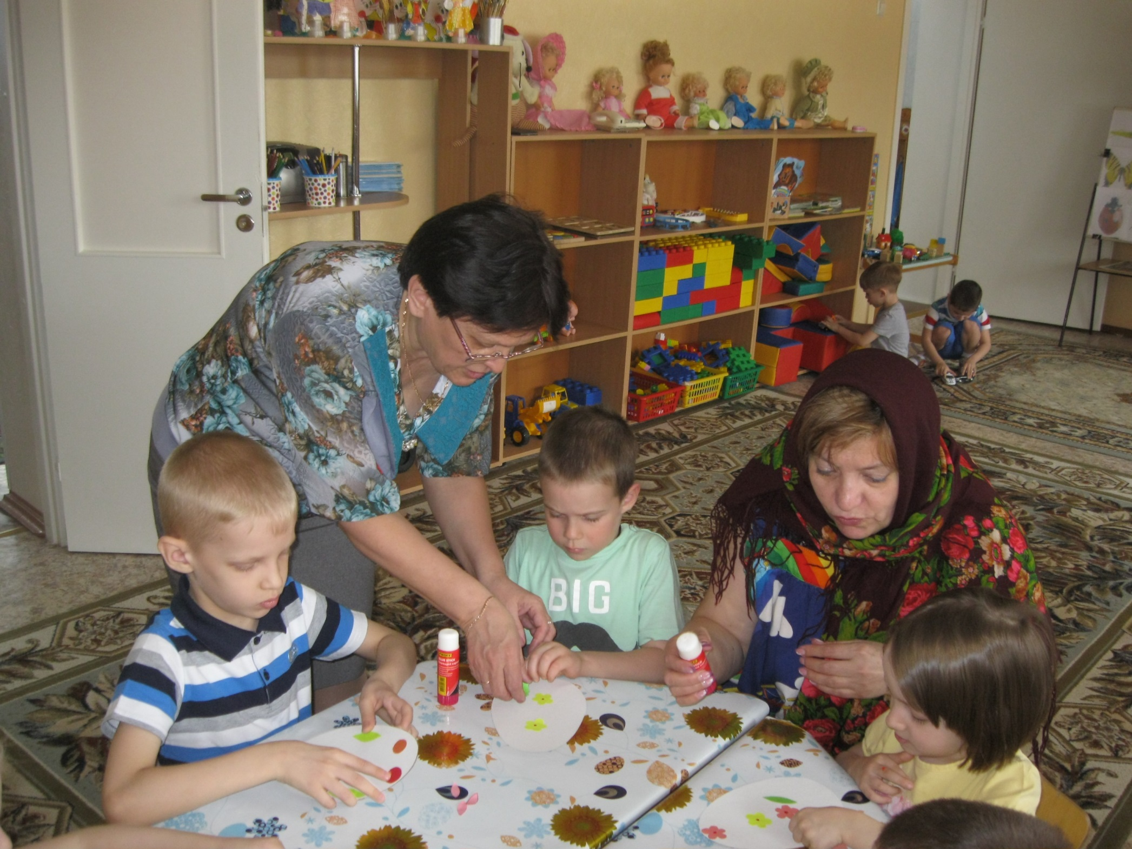

Slide 18

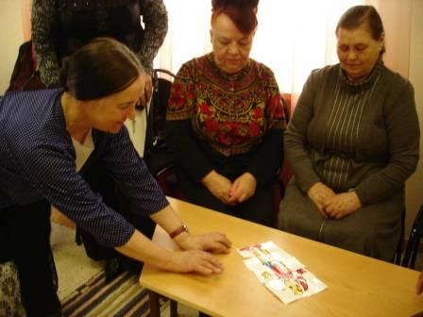

Slide 19
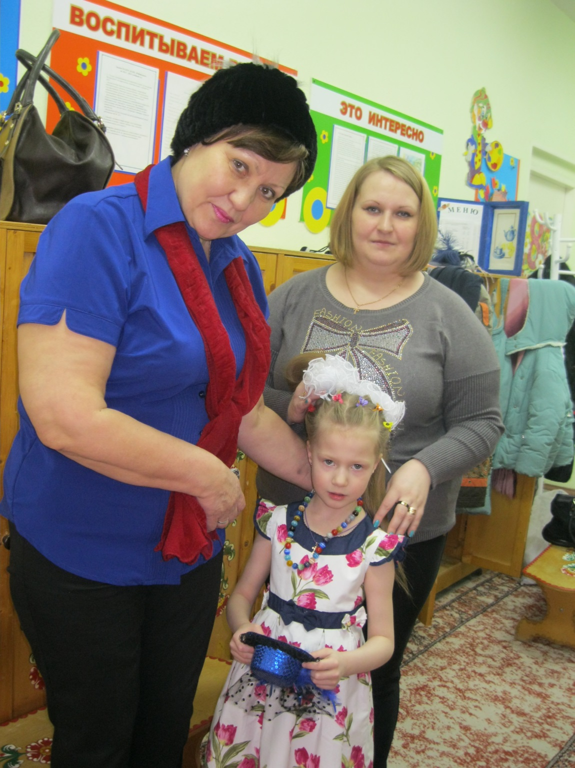

Slide 20
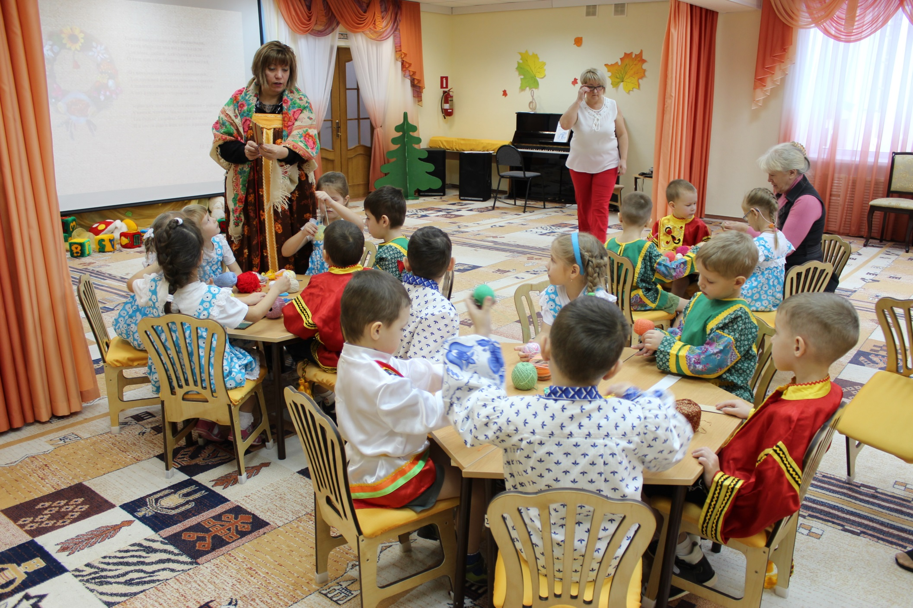

Slide 21
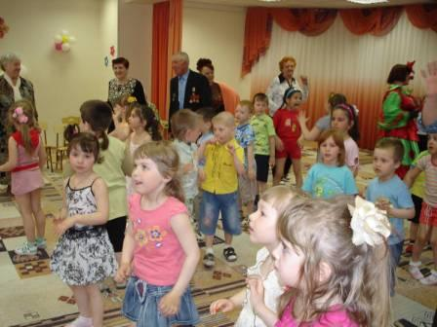

Slide 22
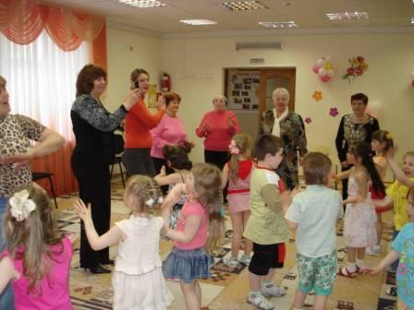

Slide 23
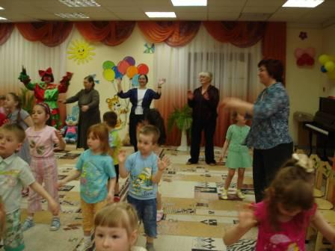

Slide 24
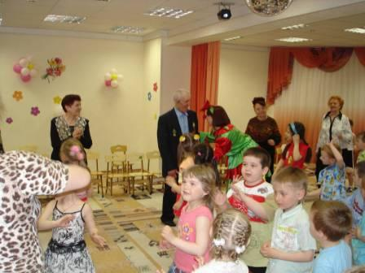

Slide 25
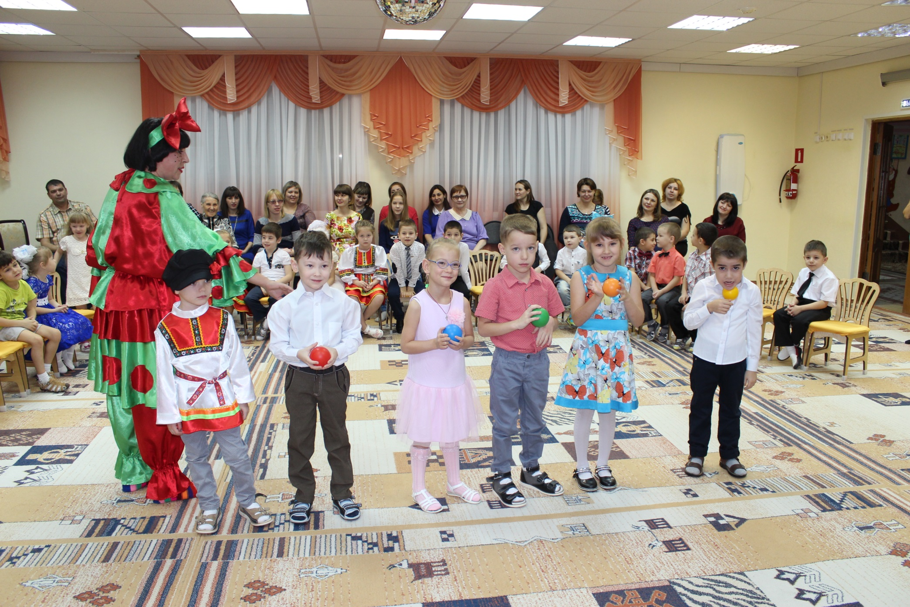

Slide 26
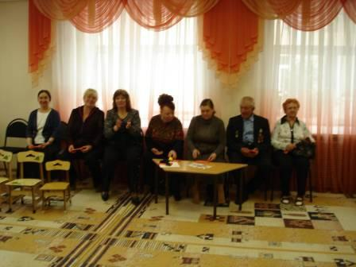
Наша гордость!

Slide 27
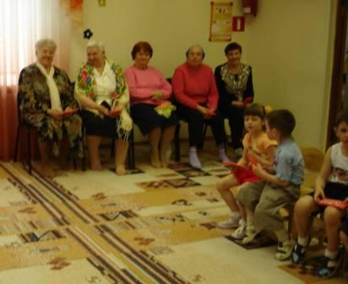

Slide 28
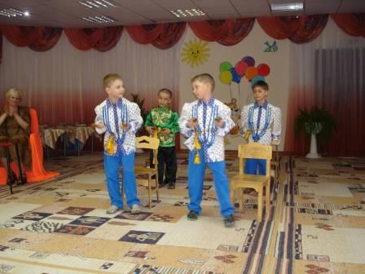
Наши таланты!

